Slide 1

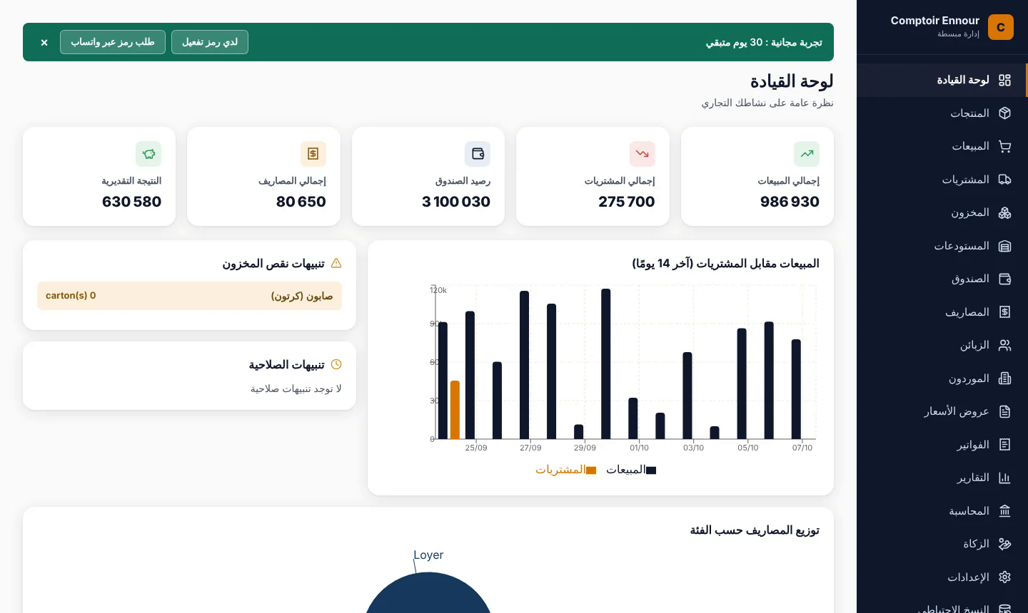
محاسب برو
كل صناديقكم وكل مستودعاتكم في برنامج واحد
لقطة حقيقية من البرنامج · بيانات تجريبية
دليل تقديمي للتجار
تسيير تجاري متعدد المراكز عبر الشبكة · IT-RIM
Notes:
مرحباً. سأقدّم لكم محاسب برو في بضع دقائق وبكلمات بسيطة. الفكرة في جملة واحدة: كل صناديقكم وكل مستودعاتكم تعمل معاً في برنامج واحد.

Slide 2



تجارتكم كبرت، وأرقامكم لم تعد تواكب
بمجرد أن يكون للمحل صندوقان أو مستودع، تتكرر المشاكل نفسها:
المحاسبة تُعاد يدوياً
المخزون لم يعد مطابقاً
لكل صندوق أرقامه الخاصة
في نهاية الشهر يجب إعادة العدّ والنسخ، مع خطر الأخطاء.
المستودع يقول شيئاً والمحل يقول شيئاً آخر، ونكتشف نفاد السلع متأخرين.
صندوقان، دفتران أو ملفان: لا أحد يرى المجموع الدقيق لليوم.
Notes:
عندما يكون لديكم صندوق واحد قد يكفي دفتر. لكن بمجرد وجود صندوقين أو مستودع، يصبح لكل مركز أرقامه الخاصة، فلا يتطابق المخزون والصندوق والحسابات، وتُعاد المحاسبة يدوياً.

Slide 3




الحل: «عقل» واحد لكل التجارة
حاسوب خادم يحفظ كل شيء
يتصل به كل صندوق عبر شبكة المحل، فتصبح للأرقام نسخة واحدة فقط.
كل عملية بيع تحدّث كل شيء فوراً
مخزون المستودع المعني والصندوق والمحاسبة تتحدّث لحظة البيع.
لا حاجة إلى الإنترنت
كل شيء يعمل عبر الشبكة المحلية (واي فاي أو كابل)، ومفتاح شبكة يحمي الوصول.
الصندوق 2
الصندوق 1
الخادم
يحفظ كل البيانات
المكتب
المستودع
Notes:
يضم محاسب برو كل ما في محاسب ويفتحه للعمل الجماعي. حاسوب خادم يحفظ البيانات، وكل صندوق يتصل به عبر الشبكة المحلية. وعندما يبيع أمين الصندوق، يتحدّث فوراً مخزون المستودع المعني والصندوق والقيود المحاسبية.

Slide 4





مسار السلعة، من الشراء إلى الزكاة
6
5
4
3
2
1
الزكاة
المحاسبة
الفاتورة
البيع في الصندوق
المستودع
الشراء
يُعدّ البرنامج الحساب
تُسجَّل القيود
يتسلم الزبون فاتورته أو عرض السعر
يمسح أمين الصندوق السلعة ويبيعها
تدخل مخزون المستودع المعني
تصل السلعة من المورد
تُدخلون المعلومة مرة واحدة: والبرنامج ينقلها إلى كل مرحلة.
Notes:
هذا مسار السلعة: نشتريها، فتدخل المستودع، ثم نبيعها في الصندوق، ويتسلم الزبون فاتورته، وتُسجَّل المحاسبة، ويُعدّ حساب الزكاة. والمعلومة تنتقل وحدها من مرحلة إلى أخرى.

Slide 5
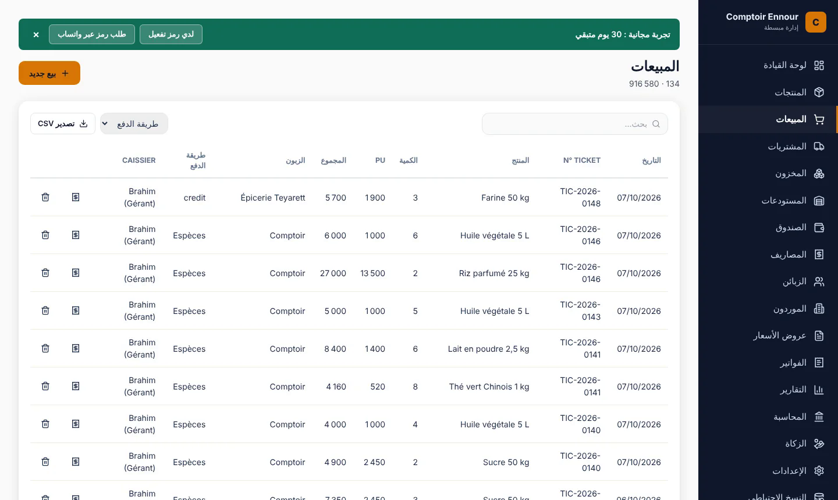
البيع في عدة صناديق في الوقت نفسه
كل أمين صندوق في مركزه
عدة صناديق تبيع في الوقت نفسه دون أن تعرقل بعضها.
الباركود للسرعة
نمسح السلعة فيظهر السعر.
كل شيء يصل إلى المكان نفسه
ترون كل عملية بيع: الوقت، والزبون، وطريقة الدفع، وأمين الصندوق.
شاشة المبيعات · لقطة حقيقية، بيانات تجريبية
Notes:
كل أمين صندوق يعمل في مركزه. ومع الباركود يصبح البيع سريعاً. وكل المبيعات تصل إلى المكان نفسه: فيرى المسيّر من باع ماذا، وفي أي ساعة، وكيف دفع الزبون.

Slide 6
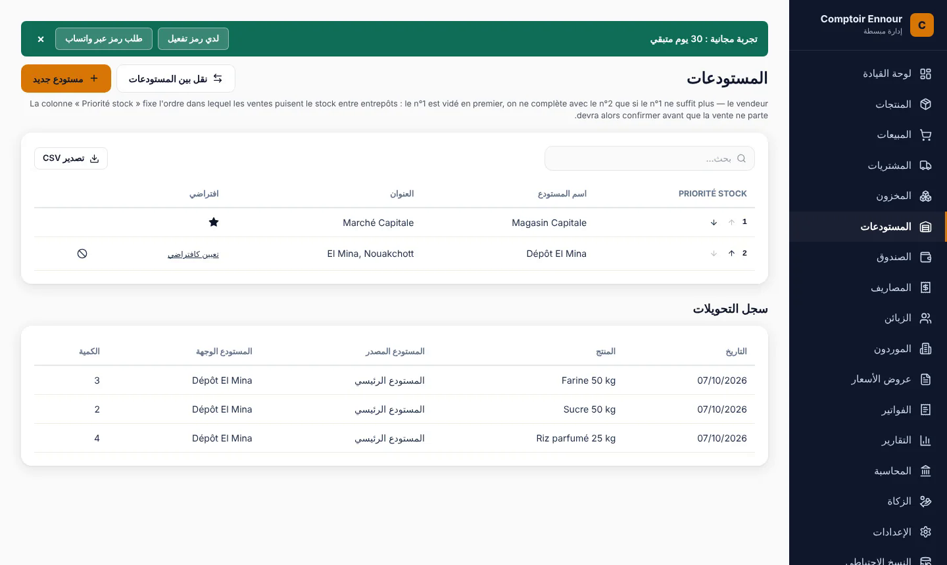
متابعة المخزون مستودعاً بمستودع
عدة مستودعات
يُتابَع المخزون على حدة للمحل ولكل مستودع.
التحويل بين المستودعات
تنقلون السلع من مستودع إلى آخر، والبرنامج يسجّل ذلك.
تنبيهات المخزون
ينبّهكم البرنامج إلى السلع التي بدأت تنفد.
شاشة المستودعات والتحويلات · لقطة حقيقية، بيانات تجريبية
Notes:
لم يعد المخزون رقماً إجمالياً واحداً، بل يُتابَع مستودعاً بمستودع. وعندما تنقلون سلعاً من مستودع إلى المحل يُسجَّل ذلك، والتنبيهات تحذّركم قبل النفاد.

Slide 7
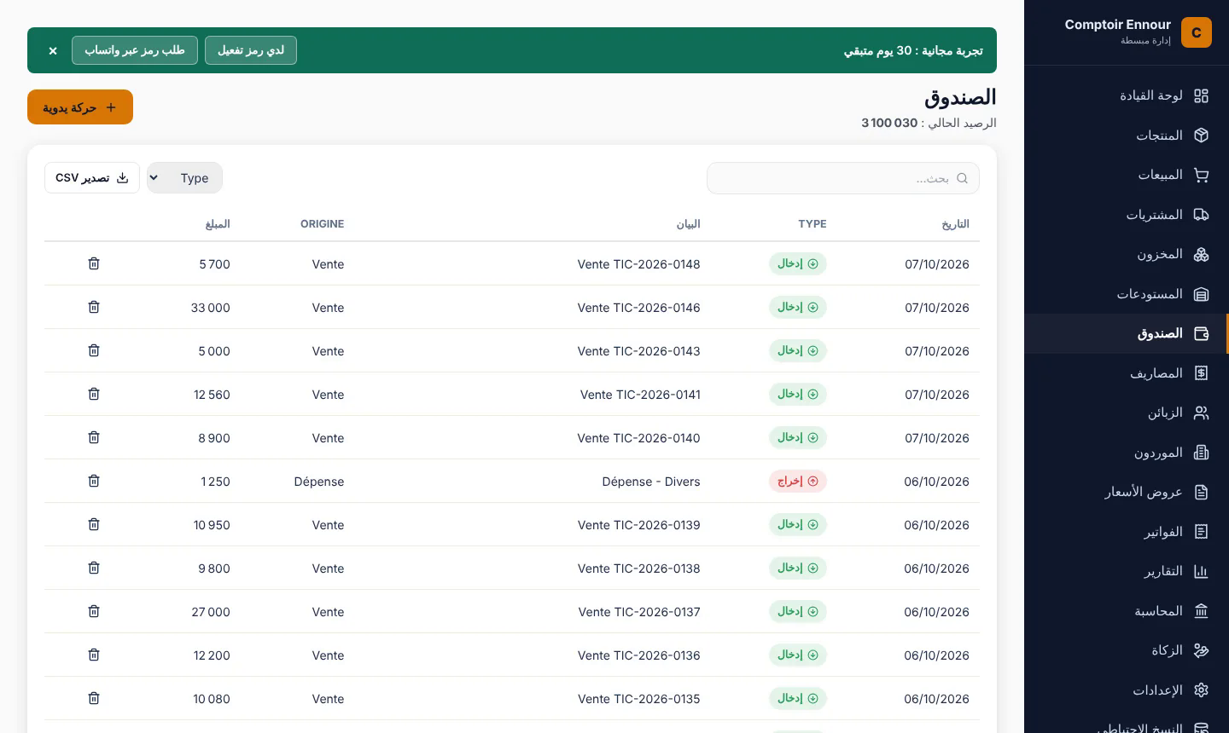
التحصيل، وعروض الأسعار، والفوترة
كل وسائل الدفع في صندوق واحد
بنكيلي
نقداً
مصرفي
سداد
عروض الأسعار وفواتير الزبائن
تُعدّون عرض السعر ثم الفاتورة مباشرة من البرنامج.
متابعة المصاريف
تُسجَّل مصاريف المحل على حدة لمعرفة النتيجة الحقيقية.
شاشة الصندوق · لقطة حقيقية، بيانات تجريبية
Notes:
يقبل الصندوق النقد وبنكيلي وسداد ومصرفي. وتُعدّون عروض الأسعار وفواتير الزبائن مباشرة في البرنامج، وتُتابَع مصاريف المحل.

Slide 8
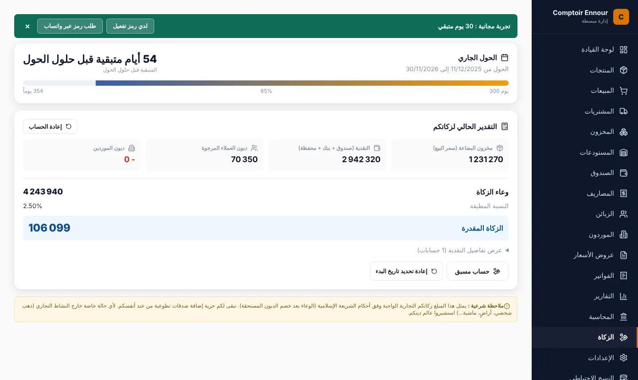
المحاسبة والزكاة جاهزتان
المحاسبة تمتلئ مع كل بيع
اليوميات والميزان والميزانية يُنتجها البرنامج انطلاقاً مما أُدخل.
حساب الزكاة
يُعدّ محاسب برو الحساب انطلاقاً من بياناتكم.
تقارير واضحة
تتابعون نشاطكم دون إعادة الحسابات يدوياً.
شاشة الزكاة · لقطة حقيقية، بيانات تجريبية
Notes:
بما أن كل عملية بيع تُنشئ قيودها، تمتلئ المحاسبة على مدار اليوم. ويُنتج البرنامج اليوميات والميزان والميزانية، ويُعدّ حساب الزكاة.

Slide 9




تبقى السيطرة بأيديكم
النسخ الاحتياطية
تُحفظ بياناتكم احتياطياً من داخل البرنامج.
المستخدمون والصلاحيات
لكل موظف حسابه ودوره.
العربية والفرنسية
الواجهة متوفرة باللغتين.
مفتاح الشبكة
وحدها المراكز المرخّص لها تتصل بالخادم.
Notes:
يبقى صاحب المحل متحكماً: لكل موظف حسابه ودوره، والبيانات محفوظة احتياطياً، ومفتاح شبكة يحمي الوصول إلى الخادم، والواجهة متوفرة بالعربية والفرنسية.

Slide 10



هل هو مناسب لكم؟
مؤسسات تمسك محاسبة
تجار الجملة والموزعون
المحلات ذات الصناديق المتعددة
تريدون حسابات دقيقة دون إعادة إدخال كل شيء.
لديكم مستودع أو أكثر إضافة إلى نقطة البيع.
الأسواق الكبرى، والمحلات الكبيرة، والمتاجر ذات البائعين المتعددين.
قاعدة بسيطة: إذا كان لديكم صندوقان على الأقل أو مستودع، فمحاسب برو صُمّم لكم.
Notes:
محاسب برو مصمّم للمحلات ذات الصناديق المتعددة، ولتجار الجملة والموزعين الذين لديهم مستودعات، وللمؤسسات التي تمسك محاسبة. تذكّروا قاعدة بسيطة: صندوقان أو مستودع، فهذا هو البرنامج المناسب.

Slide 11

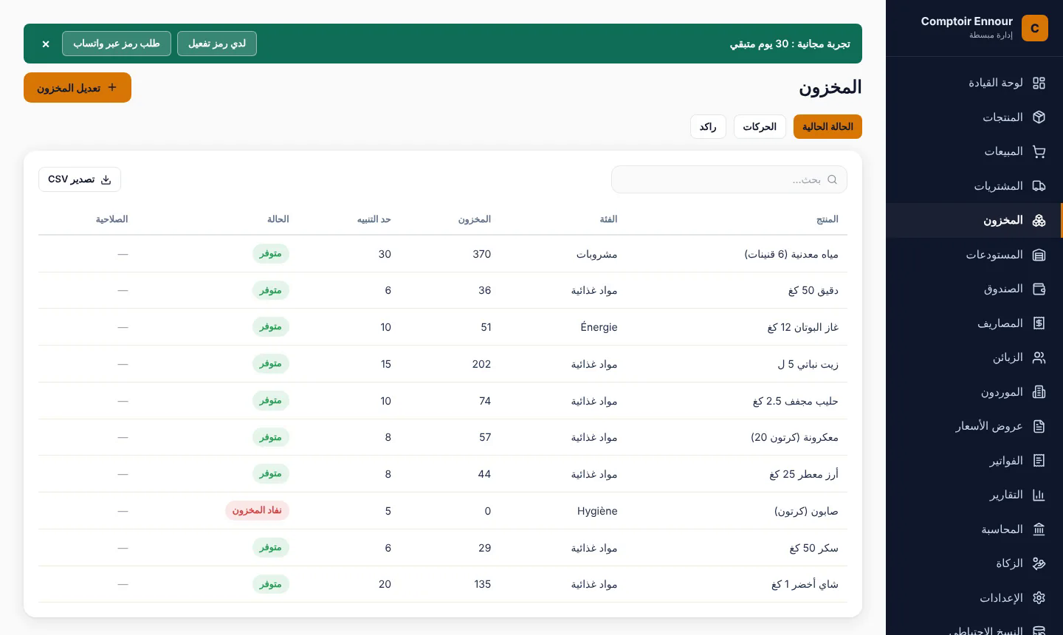



ما تحتاجونه للبدء
حاسوب خادم
يحفظ كل بيانات التجارة.
حاسوب لكل صندوق
بنظام ويندوز 10 أو ويندوز 11.
شبكة محلية
واي فاي أو كابل بين الخادم والصناديق.
شاشة المخزون والتنبيهات · لقطة حقيقية، بيانات تجريبية
الإنترنت غير ضروري
يعمل البرنامج على شبكة المحل.
Notes:
للبدء تحتاجون حاسوباً يقوم بدور الخادم، وحاسوباً لكل صندوق بنظام ويندوز 10 أو 11، وشبكة محلية بالواي فاي أو بالكابل. والإنترنت غير ضروري.

Slide 12



اختبار التحمّل: عدة صناديق في الوقت نفسه
قاعدة بيانات متجر كبير
5000 سلعة، و2000 زبون، و3 مستودعات، وسجل 6 أشهر (180000 عملية بيع).
كل عملية بيع كما في محاسب برو
مسح بالباركود، ثم دفعة واحدة: البيع، ومخزون المستودع، والصندوق، والقيود المحاسبية.
ثلاث جودات للشبكة
كابل، وواي فاي جيد، وواي فاي ضعيف، بمحاكاة تأخير في كل تبادل.
صناديق عبر الشبكة
المسيّر: التقارير
الشبكة المحلية
خادم PostgreSQL 16
معالجان · ذاكرة 7 جيغابايت
Notes:
حاكينا متجراً كبيراً متعدد المراكز: عدة صناديق تبيع في الوقت نفسه على خادم PostgreSQL، بينما يطّلع المسيّر على تقاريره كل 5 ثوانٍ. خادم الاختبار متواضع: معالجان وذاكرة 7 جيغابايت، مثل حاسوب مكتبي عادي.

Slide 13
النتيجة: الخادم يحتفظ بهامش كبير جداً
100%
0
6687
المخزون والصندوق والمحاسبة صحيحة بعد الاختبار
خطأ في 14370 عملية بيع تجريبية
عملية بيع في الدقيقة دون توقف، عبر الكابل
Notes:
حتى على حاسوب متواضع، يؤكّد الخادم أكثر من 6600 عملية بيع في الدقيقة عبر الكابل، بينما يحتاج متجر كبير متعدد المراكز في ساعة الذروة إلى نحو ثلاثين. أي أن الخادم لا يستعمل حتى 1% من قدرته. وفي 14370 عملية بيع تجريبية، لا خطأ واحد: المخزون والصندوق والمحاسبة كلها صحيحة.

Slide 14
ما يهم حقاً: جودة الشبكة
عملية البيع خفيفة جداً
نحو 5 كيلوبايت من البيانات. كل الصناديق معاً، بالإيقاع الفعلي، تستعمل 22 كيلوبت/ث، والشبكة المحلية العادية توفّر 100000 على الأقل.
لكنها تتطلب نحو عشرين تبادلاً
مع واي فاي ضعيف ينتظر كل تبادل: فيرتفع التأكيد من 0,07 ث إلى 0,8 ث، وكل مسح من 4 إلى 41 جزءاً من الألف من الثانية.
الخلاصة
ليست سعة الشبكة هي ما يحدّ، بل استقرارها: صِلوا الصناديق بالكابل.
Notes:
الشبكة لا تتشبّع أبداً: عملية البيع نحو 5 كيلوبايت. لكن كل عملية بيع تتطلب نحو عشرين ذهاباً وإياباً مع الخادم. ومع واي فاي ضعيف يأخذ كل منها وقتاً، فيرتفع التأكيد من أقل من عُشر ثانية إلى قرابة ثانية. يبقى ذلك قابلاً للاستعمال، لكن الكابل أريح بكثير.

Slide 15
بطاقة: ما يجب تذكّره
توصياتنا
الحكم
كابل شبكة لكل صندوق، مع موزّع (switch) جيغابت.
جهاز حماية من انقطاع الكهرباء (UPS) للخادم والموزّع.
نسخة احتياطية يومية على قرص خارجي.
من جهة البرنامج: تأكيد البيع في إرسال واحد ليبقى سريعاً حتى مع الواي فاي.
متجر كبير متعدد المراكز يستعمل أقل من 1% من القدرة المقيسة.
لا أخطاء، والبيانات صحيحة دائماً.
كل الصناديق تبيع السلعة نفسها دون توقف: لا أخطاء، و2,5 ث انتظار في أسوأ الحالات (حالة قصوى).
نقطة الضعف ليست الخادم، بل الواي فاي.
حدود الاختبار: أُجري الاختبار في 11 أكتوبر 2026 على قاعدة PostgreSQL تحاكي طريقة عمل محاسب برو، وليس على البرنامج نفسه؛ والشبكة محاكاة بتأخيرات وليست واي فاي حقيقياً. الخطوة القادمة: إعادة الاختبار بمحاسب برو ومراكز حقيقية.
Notes:
باختصار: لمتجر متعدد المراكز، الخادم كافٍ بشكل كبير. الخطر الحقيقي هو واي فاي غير مستقر. ومن هنا توصياتنا: الكابل، وجهاز الحماية من انقطاع الكهرباء، والنسخ الاحتياطية. أُجري هذا الاختبار على قاعدة تحاكي عمل البرنامج، وسنعيده بمحاسب برو نفسه.

Slide 16



شاهدوا محاسب برو وهو يعمل
اطلبوا عرضاً توضيحياً عبر واتساب: نريكم البرنامج وهو يعمل.
الموقع
www.it-rim.net
البريد الإلكتروني
contact@it-rim.net
واتساب
+222 43 45 92 22
محاسب برو، حل من IT-RIM · موريتانيا
Notes:
الأفضل أن تروه يعمل. راسلونا عبر واتساب على الرقم ⁦+222 43 45 92 22⁩ لعرض توضيحي.

